Slide 1
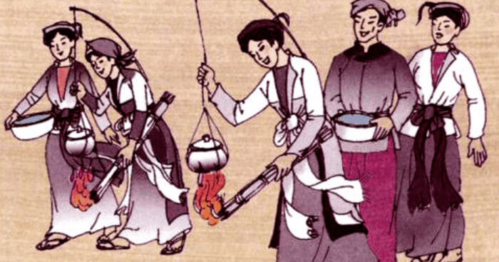
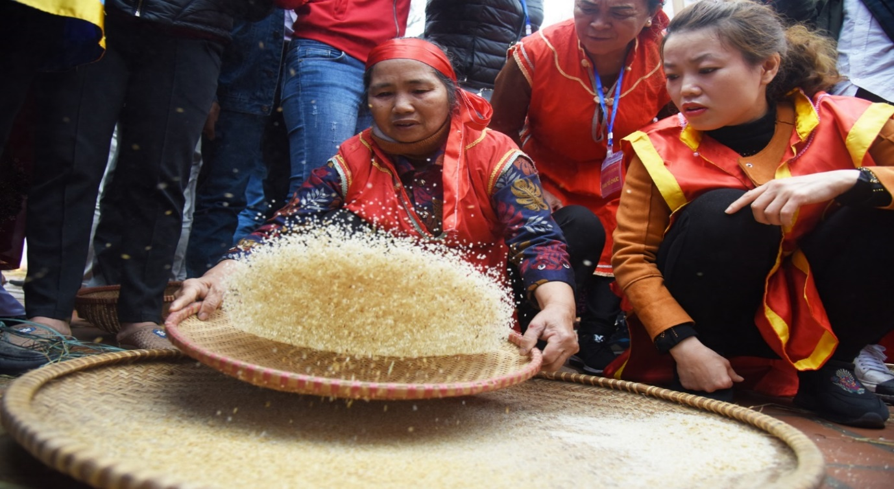
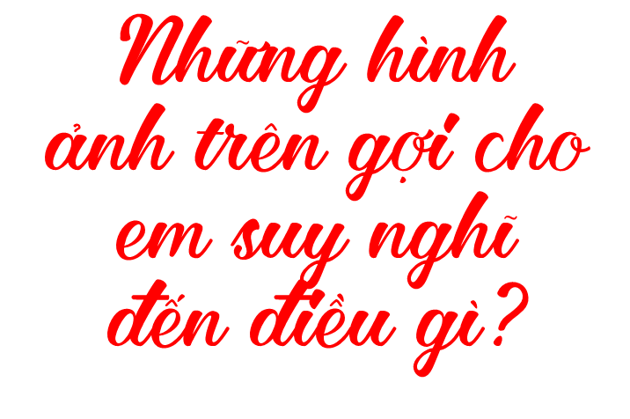
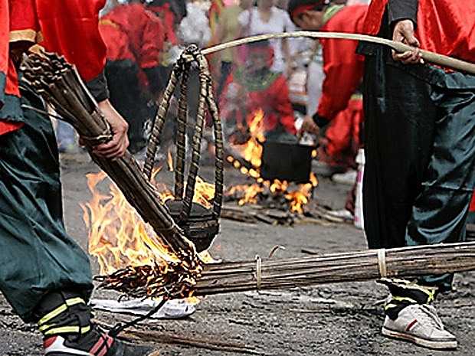
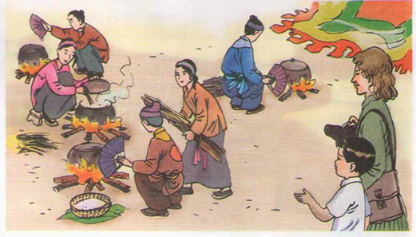
Notes:
Giáo án của Thảo Nguyên 0979818956

Slide 2
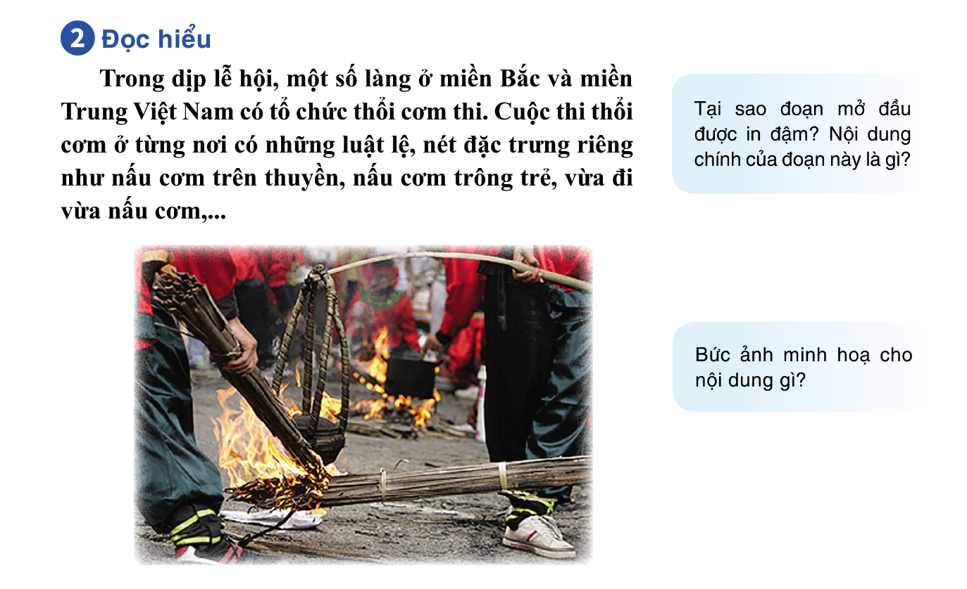

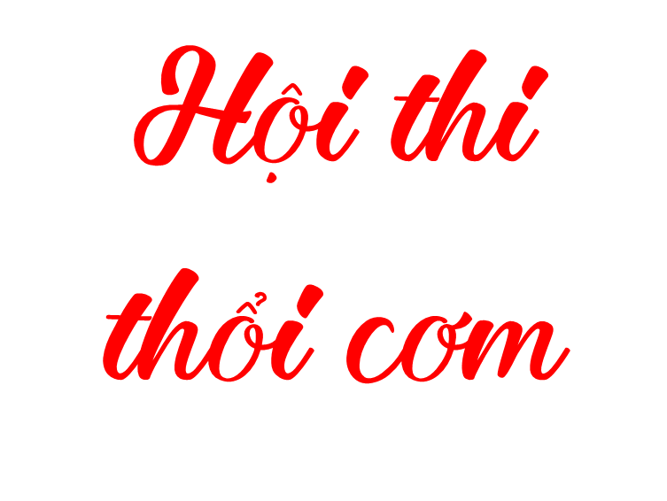
Notes:
Giáo án của Thảo Nguyên 0979818956

Slide 3
I
ĐỌC- TÌM HIỂU CHUNG
Thể loại
Bố cục
II
TÌM HIỂU CHI TIẾT
  Các thành phần của văn bản thông tin
  2. Các hội thi thổi cơm
III
TỔNG KẾT
  Nghệ thuật
  Nội dung
Notes:
Giáo án của Thảo Nguyên 0979818956

Slide 4
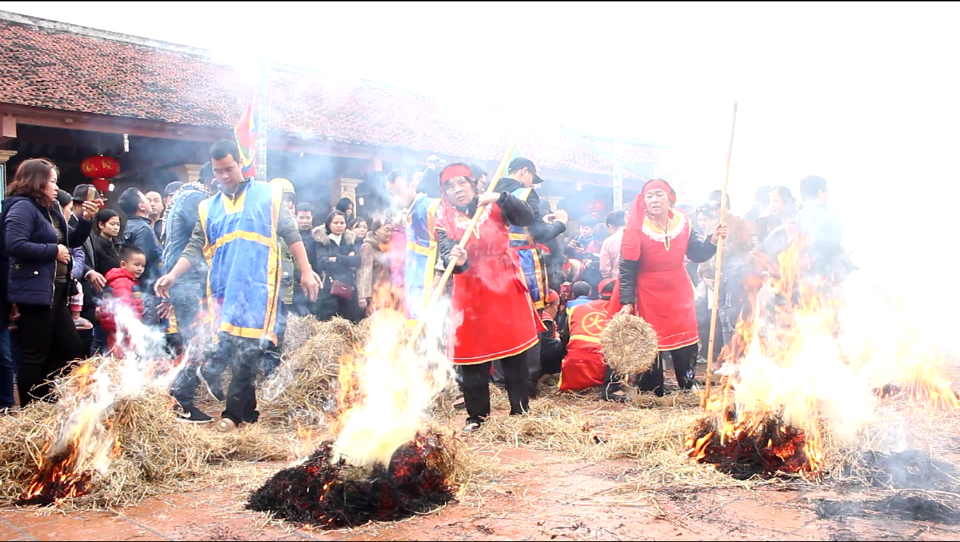

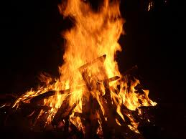
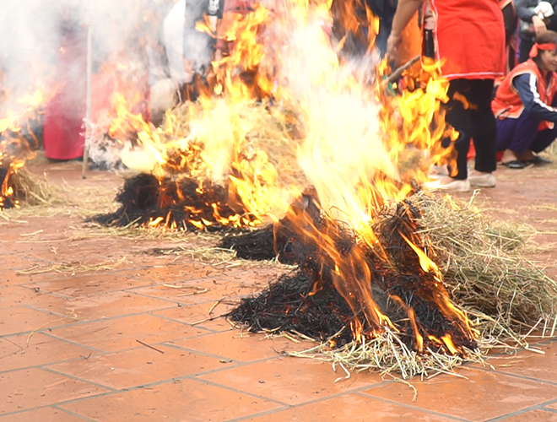
I
ĐỌC- TÌM HIỂU CHUNG
Thể loại: Văn bản thông tin
Bố cục: 2 phần
+ Phần 1: Từ đầu ... "nấu cơm".
→ Giới thiệu hội thi thổi cơm.
+ Phần 2: Còn lại → Các hội thi thổi cơm ở các vùng khác nhau.
Notes:
Giáo án của Thảo Nguyên 0979818956

Slide 5
II
TÌM HIỂU CHI TIẾT
Notes:
Giáo án của Thảo Nguyên 0979818956

Slide 6

Đề mục
Sapo
Đoạn văn
Nhan đề
Hình ảnh
Notes:
Giáo án của Thảo Nguyên 0979818956

Slide 7
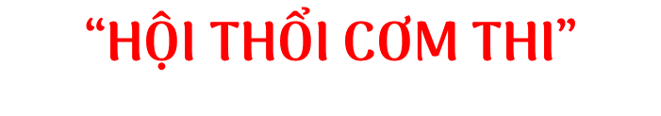

1
Các hình thức của văn bản thông tin
Nhan đề
➔ Giới thiệu nội dung chính của văn bản
➔ Tường minh, sáng rõ
Notes:
Giáo án của Thảo Nguyên 0979818956

Slide 8

1
Các hình thức của văn bản thông tin
Trong dịp lễ hội, một số làng ở miền Bắc và miền Trung Việt Nam có tổ chức thổi cơm thi. Cuộc thi thổi cơm ở từng nơi có những luật lệ, nét đặc trưng riêng như nấu cơm trên thuyền, nấu cơm trông trẻ, vừa đi vừa nấu cơm,...
Sapo
Phần chữ in đậm ngay dưới nhan đề
Giới thiệu tóm tắt nội dung bài viết: Các hội thi thổi cơm trên khắp miền đất nước và những đặc trưng riêng, thú vị.
Tạo sự lôi cuốn, bước đầu thu hút sự chú ý của người đọc
Notes:
Giáo án của Thảo Nguyên 0979818956

Slide 9
1
Các hình thức của văn bản thông tin
Đề mục
4 đề mục (phần in đậm trước mỗi đoạn văn)
+ Thi nấu cơm ở hội Thị Cấm (Từ Liêm – Hà Nội)
+ Thi nấu cơm ở hội làng Chuông (Hà Nội)
+ Thi nấu cơm ở hội Từ Trọng (Hoằng Hóa – Thanh Hóa)
+ Thi nấu cơm ở hội Hành Thiện (Nam Định)
Tạo bố cục mạch lạc, phân tách thông tin rõ ràng và dễ tiếp nhận.
Giới thiệu nội dung chính được trình bày ngay sau đó: các lễ hội thổi cơm ở các vùng.
Notes:
Giáo án của Thảo Nguyên 0979818956

Slide 10
1
Các hình thức của văn bản thông tin
Đoạn văn
Hình ảnh
- Cung cấp thông tin cụ thể về các lễ hội được trình bày.
- Minh họa một lễ hội thi thổi cơm
Giúp người đọc hình dung được khung cảnh hội thi thổi cơm
Notes:
Giáo án của Thảo Nguyên 0979818956

Slide 11
Đề mục
Sapo
Đoạn văn
Nhan đề
Hình ảnh
Nhận xét: Văn bản có đầy đủ các yếu tố cơ bản của một văn bản thông tin. Qua đó, văn bản cung cấp cho người đọc những thông tin về các lễ hội thi thổi cơm ở khắp nơi trên mảnh đất hình chữ S xinh đẹp.
Notes:
Giáo án của Thảo Nguyên 0979818956

Slide 12
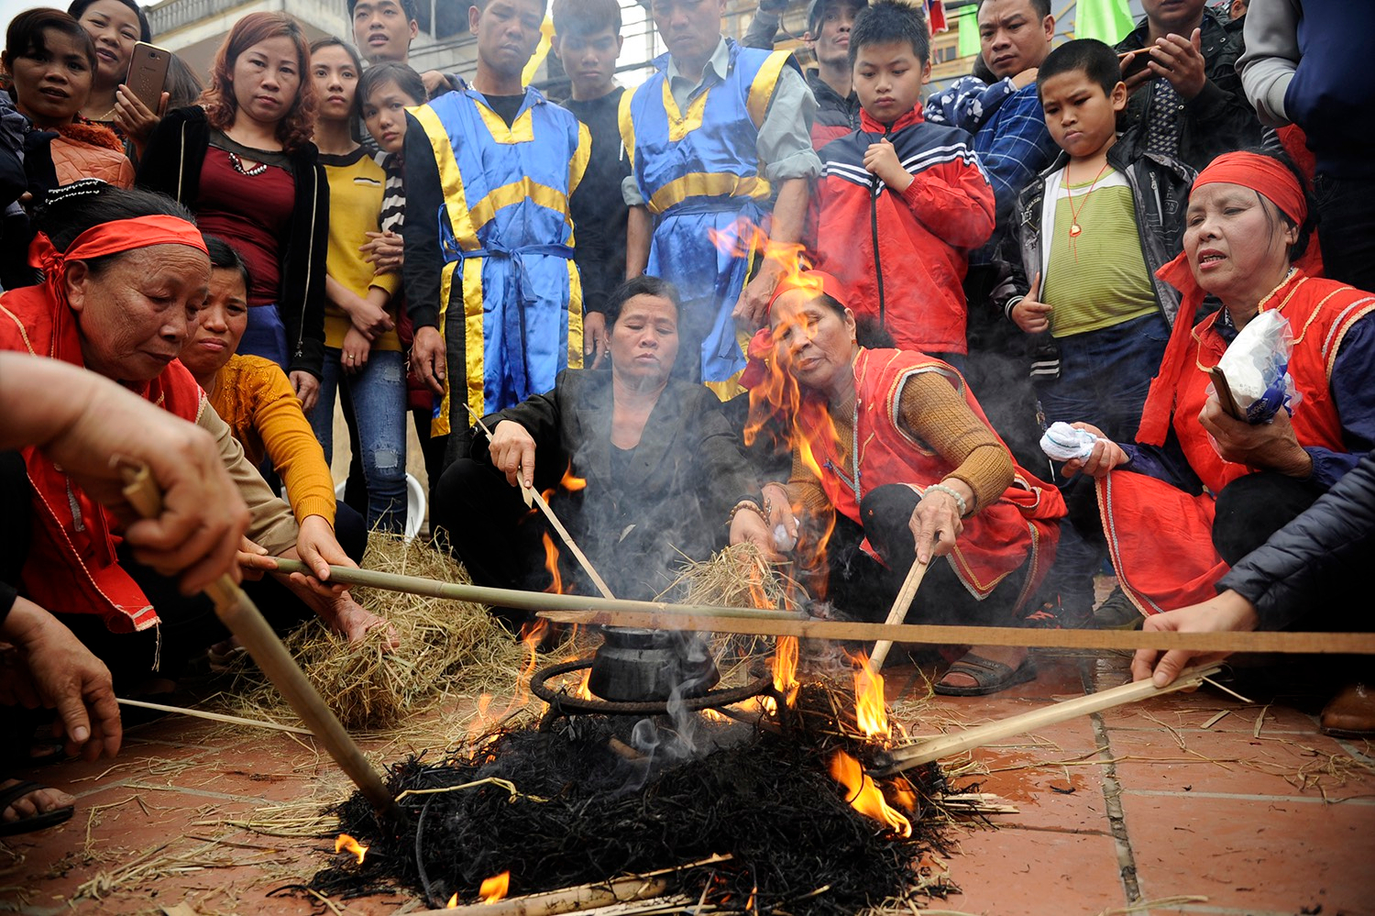
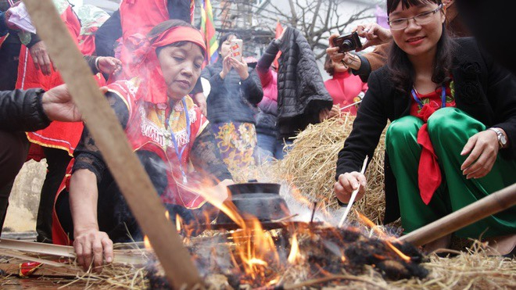
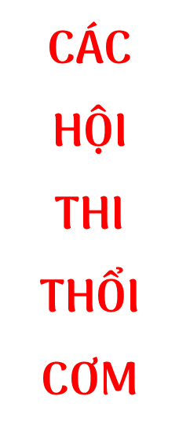
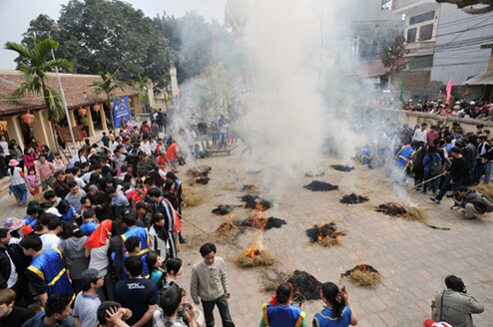
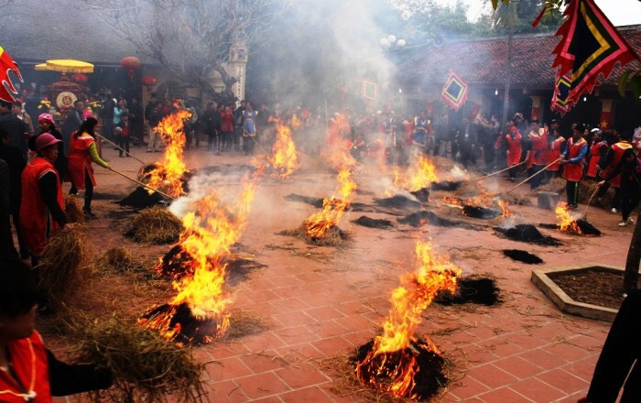
Notes:
Giáo án của Thảo Nguyên 0979818956

Slide 13
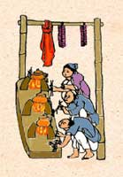
2
Các hội thi thổi cơm
a. Thi nấu cơm ở hội Thị Cấm (Từ Liêm - Hà Nội)
- Mục đích: Diễn lại tích của Phan Tây Nhạc, vị tướng thời vua Hùng thứ 18.
- Thể lệ:
+ Nguyên liệu: thóc, củi chưa có lửa, chưa có nước.
+ Các đội phải tạo ra gạo, tạo ra lửa, đi lấy nước nấu cơm.
+ 3 phần thi.
+ Thành viên tham gia: mỗi đội 10 người (cả nam và nữ).
Notes:
Giáo án của Thảo Nguyên 0979818956

Slide 14
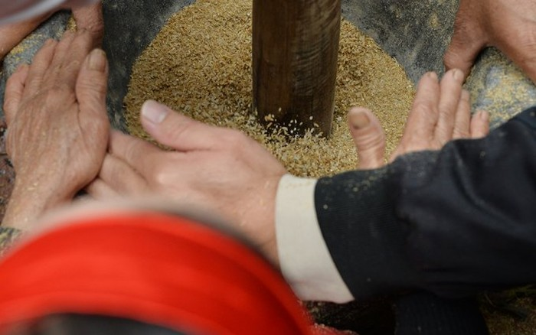
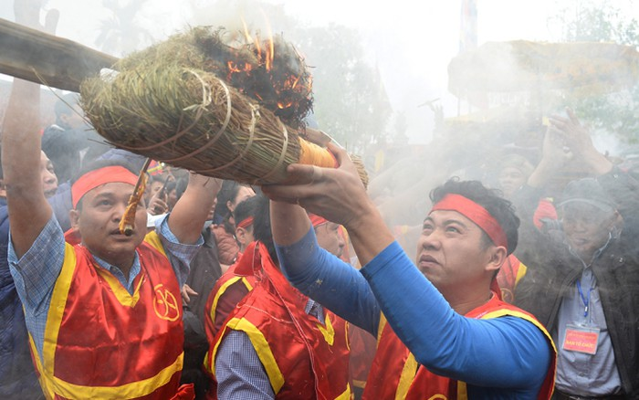
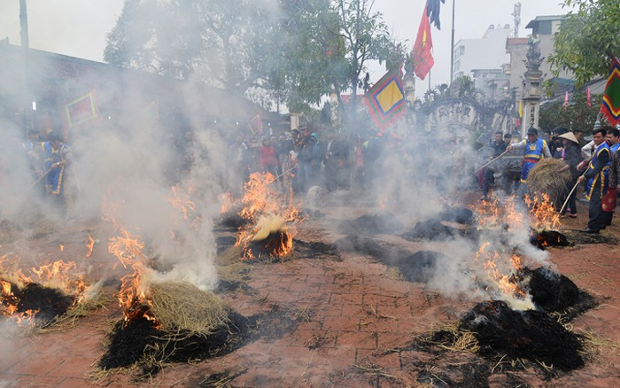
2
Các hội thi thổi cơm
a. Thi nấu cơm ở hội Thị Cấm (Từ Liêm - Hà Nội)
- Diễn biến cuộc thi:
+ Thi làm gạo.
+ Thi tạo lửa và lấy nước.
+ Thi thổi cơm.
Notes:
Giáo án của Thảo Nguyên 0979818956

Slide 15
2
Các hội thi thổi cơm
a. Thi nấu cơm ở hội Thị Cấm (Từ Liêm - Hà Nội)
➔ Hội thi thử thách sự khéo léo, sự kết hợp hài hòa giữa những người tham gia. Qua hội thi, ông cha nhắc nhở chúng ta nhớ về cội nguồn, nhớ công ơn của những vị anh hùng thuở xưa.
Notes:
Giáo án của Thảo Nguyên 0979818956

Slide 16
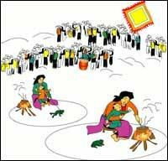
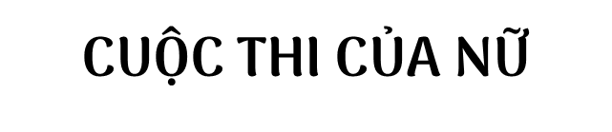

2
Các hội thi thổi cơm
b. Thi nấu cơm ở hội làng Chuông (Hà Nội)
Notes:
Giáo án của Thảo Nguyên 0979818956

Slide 17
+ Người dự thi trong một vòng tròn đường kính 1,5 mét.
+ Người dự thi vừa trông chừng một đứa trẻ 7-8 tháng, vừa canh chừng một con cóc không để nó nhảy ra khỏi vòng tròn.
+ Người chơi dùng lửa lấy từ bùi nhùi rơn, nhóm củi, đặt bếp, trông đứa trẻ, trông chừng con cóc.
+ Cơm chín trước, dẻo, thơm ngon là chiến thắng.
➔ Cuộc thi thử thách sự khéo léo, đảm đang, tài giỏi của người phụ nữ.
Notes:
Giáo án của Thảo Nguyên 0979818956

Slide 18
+ Bếp đặt sẵn bên một cái ao hoặc bờ đầm.
+ Mỗi người dự thi một bếp.
+ Sau khi có trống lệnh, các chàng trai bơi thuyền nan bằng tay sang bờ bên kia, áp vào bờ và thực hiện hết thảy các việc trên thuyền bồng bềnh.
+ Tay ướt vẫn phải đánh lửa, thổi cơm, giữ thuyền.
+ Ai thổi được cơm dẻo, ngon, xong trước là người chiến thắng.
➔ Cuộc thi thử thách tài năng, sức khỏe, sự khéo léo của người đàn ông.
Notes:
Giáo án của Thảo Nguyên 0979818956

Slide 19

2
Các hội thi thổi cơm
NHÓM 1+2: Thi nấu cơm ở hội Từ Trọng (Hoằng Hóa, Thanh Hóa)
NHÓM 3+4: Thi nấu cơm ở hội Hành Thiện (Nam Định)
Notes:
Giáo án của Thảo Nguyên 0979818956

Slide 20
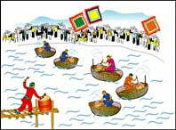
2
Các hội thi thổi cơm
c. Thi nấu cơm ở hội Từ Trọng (Hoằng Hóa- Thanh Hóa)
- Địa điểm thi: trên thuyền thúng tại một đầm rộng, lộng gió.
- Chuẩn bị:
+ Kiềng.
+ Rơm ẩm.
+ Bã mía tươi.
+ Trang bị khác.
Notes:
Giáo án của Thảo Nguyên 0979818956

Slide 21
2
Các hội thi thổi cơm
c. Thi nấu cơm ở hội Từ Trọng (Hoằng Hóa- Thanh Hóa)
- Diễn biến:
+ Người chơi bơi thuyền ra giữa đầm.
+ Nhóm lửa nấu cơm trong điều kiện gió lộng, củi ẩm, phải giữ thuyền ổn định.
+ Ai có nồi cơm hoặc chõ xôi chín dẻo, ngon là thắng cuộc.
➔ Người chơi cần có sự khéo léo, sức khỏe, thành thạo việc nấu cơm
Notes:
Giáo án của Thảo Nguyên 0979818956

Slide 22
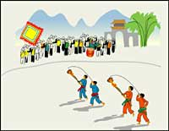
2
Các hội thi thổi cơm
d. Thi nấu cơm ở hội Hành Thiện (Nam Định)
- Đối tượng: nam giới.
- Diễn biến:
+ Mỗi nhóm hai người, xếp thành hàng ngang.
+ Buộc một cành tre dẻo, dai vào lưng một người, ngọn tre cao hơn đầu. Trên ngọn tre treo sẵn một niêu cơm.
+ Người còn lại có nhiệm vụ đun nấu.
+ Cả hai vừa nấu vừa đi quanh sân đình.
+ Hết 1 tuần hương, ai có niêu cơm chín đều, dẻo ngon thì thắng cuộc.
➔ Hội thi thử thách sự khéo léo của những người đàn ông.
Notes:
Giáo án của Thảo Nguyên 0979818956

Slide 23
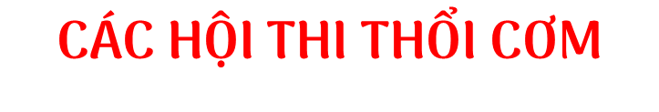

Theo em, đâu là điểm chung (giống nhau) giữa các hội thi?
Notes:
Giáo án của Thảo Nguyên 0979818956

Slide 24
➔ Các cuộc thi thổi cơm ở các vùng đất khác nhau có những quy định, luật lệ, đặc trưng riêng nhưng mục đích chung của những hội thi đó là để thử thách tài năng, sự khéo léo, đảm đang của con người. Đồng thời, qua các hội thi, nhân dân ta thể hiện sự coi trọng lúa gạo - một sản vật giản dị mà vô cùng quý giá, kết tinh những điều tinh túy nhất của đất trời. Văn bản cũng khơi gợi cho người đọc tình yêu, niềm tự hào và yêu thích giữ gìn những truyền thống văn hóa tốt đẹp của dân tộc.
Notes:
Giáo án của Thảo Nguyên 0979818956

Slide 25

III
TỔNG KẾT
- Thông tin cụ thể chính xác.
- Kết hợp chữ viết cùng tranh minh họa làm văn bản sinh động, hấp dẫn, lôi cuốn.
Notes:
Giáo án của Thảo Nguyên 0979818956

Slide 26

III
TỔNG KẾT
Văn bản cung cấp thông tin, những hiểu biết cho người đọc về lễ hội thi thổi cơm ở các vùng đất khác nhau trên đất nước ta.
Notes:
Giáo án của Thảo Nguyên 0979818956

Slide 27

Áp bùi nhùi, rơm khô vào cho bén lửa
Ai tạo được lửa và lấy được nước về trước là chiến thắng
Thi nấu cơm
Gạo trắng trước nhất là thắng cuộc
Thi tạo lửa và lấy nước
Lấy nước cách đó khoảng 1km
Tạo lửa từ hai thanh nứa già cọ vào nhau
Thi làm gạo
Đội nào cơm chín dẻo, ngon và xong trước là thắng cuộc
Các đội đổ thóc vào xay, giã, giần, sàng
BƯỚC 1
BƯỚC 2
BƯỚC 3
Notes:
Giáo án của Thảo Nguyên 0979818956

Slide 28
BƯỚC 1
BƯỚC 2
BƯỚC 3
Thi làm gạo
Thi tạo lửa và lấy nước
Thi nấu cơm
Các đội đổ thóc vào xay, giã, giần, sàng
Tạo lửa từ hai thanh nứa già cọ vào nhau
Đội nào thổi được cơm chín dẻo, ngon và xong trước là người thắng cuộc
Áp bùi nhùi, rơm khô vào cho bén lửa
Gạo trắng trước nhất là thắng cuộc
Lấy nước cách đó khoảng 1km
Ai tạo được lửa và lấy được nước về trước là chiến thắng
Notes:
Giáo án của Thảo Nguyên 0979818956

Slide 29

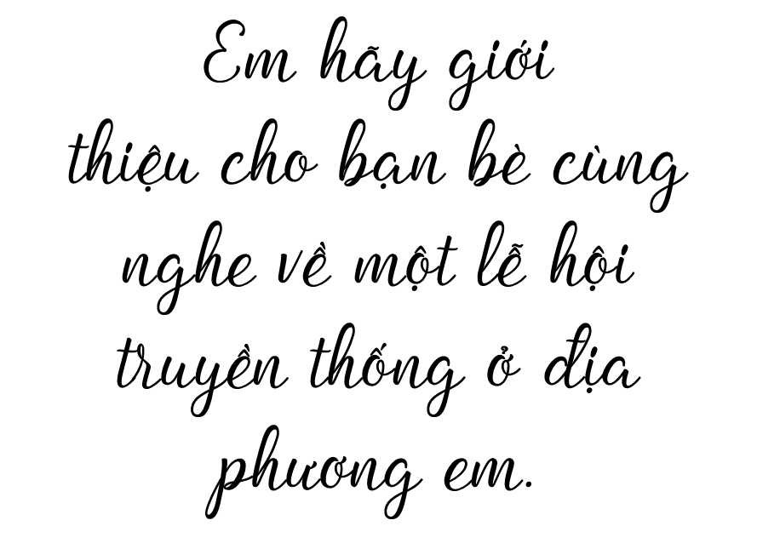
Notes:
Giáo án của Thảo Nguyên 0979818956

